Slide 1
Современные подходы к трудовому воспитанию дошкольников
МАДОУ ДСКВ «ЮГОРКА»

Slide 2
Трудовое воспитание в ДОУ- важное средство всестороннего развития личности дошкольника посредством ознакомления с трудом взрослых, приобщения детей к доступной трудовой деятельности.
Задачи трудового воспитания в соответствии с ФГОС:
- формирование позитивных установок к различным видам труда и творчества;
воспитание ценностного отношения к собственному труду, труду других людей и его результатам;
воспитание личности ребенка в аспекте труда и творчества.
- развитие творческой инициативы, способности самостоятельно себя реализовать в различных видах труда и творчества.

Slide 3
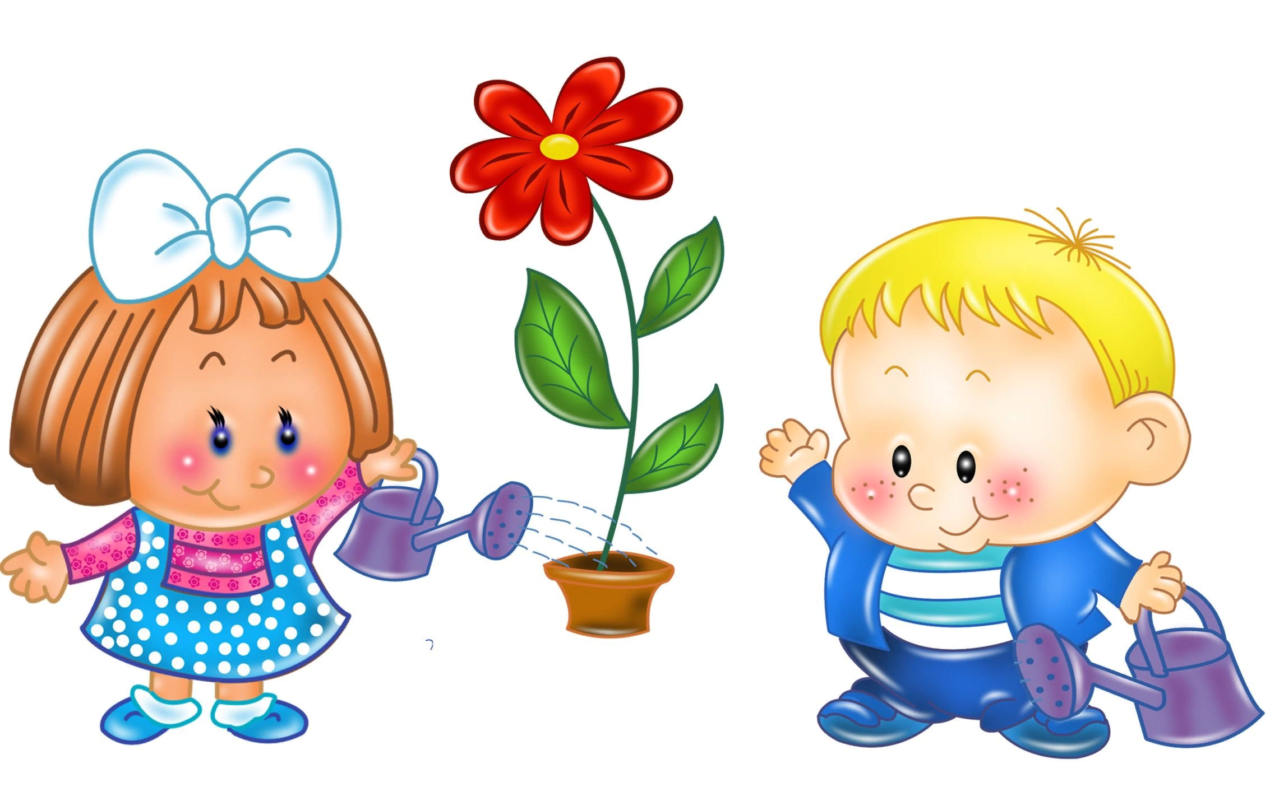
Компоненты трудового воспитания:
- Мотив - это причина, побуждающая к трудовой деятельности или заинтересовывающий момент.
- Цель - это то, к чему надо стремиться.
- Трудовые действия – это то, при помощи чего осуществляется цель и достигается результат.
- Планирование - это умение предвидеть предстоящую работу.
- Результат - это показатель завершения работы, фактор, помогающий воспитывать у детей интерес к труду.

Slide 4
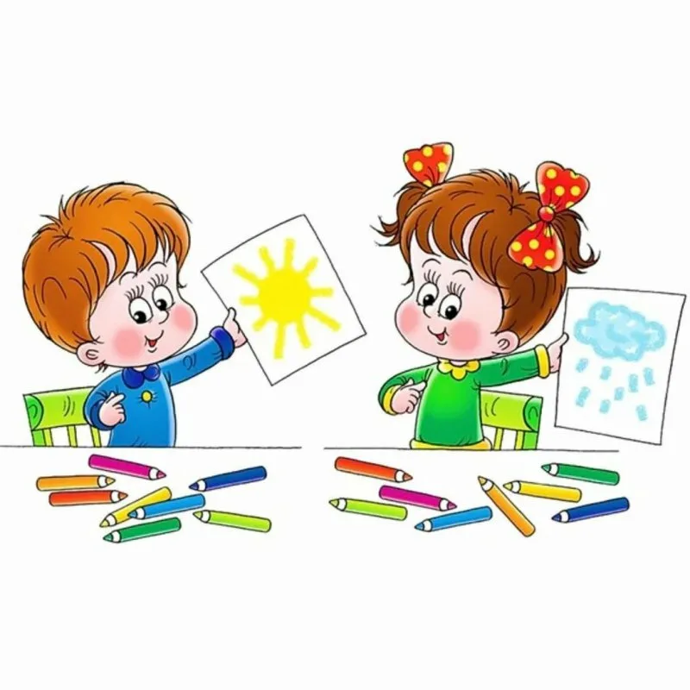
Трудовое воспитание в ДОУ осуществляется через следующие виды труда:
Самообслуживание - Хозяйственно-бытовой труд
Труд в природе - Ручной труд

Slide 5
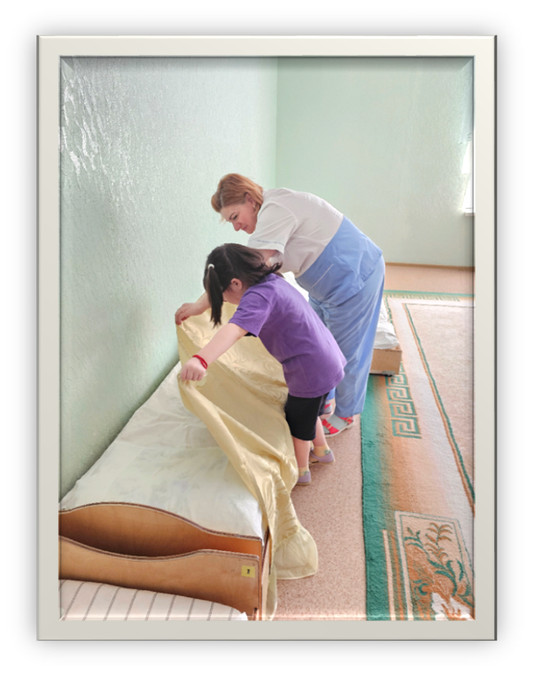
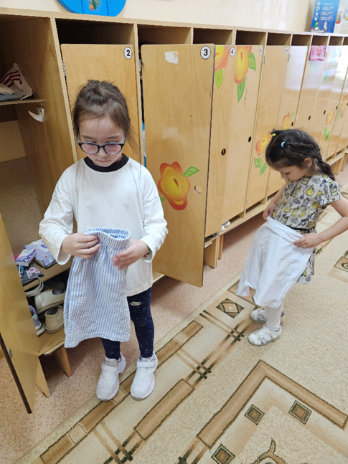
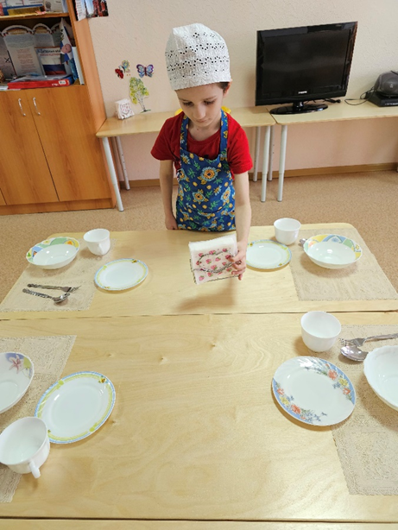
Самообслуживание
Это труд ребенка, направленный на обслуживание самого себя (одевание, раздевание, прием пищи, уборка постели, игрушек, подготовка рабочего места, санитарно-гигиенические).

Slide 6
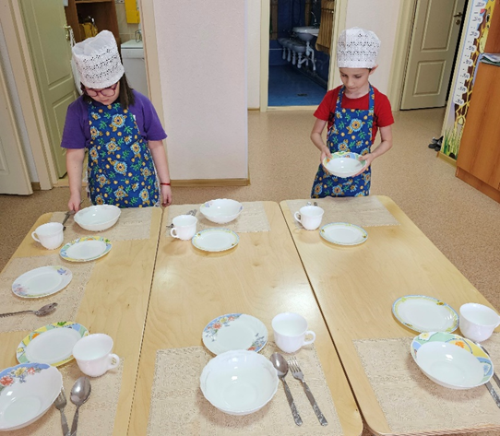
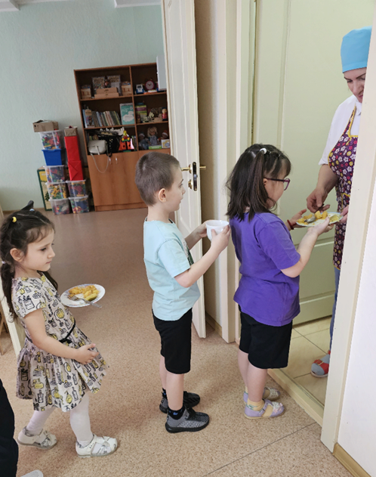
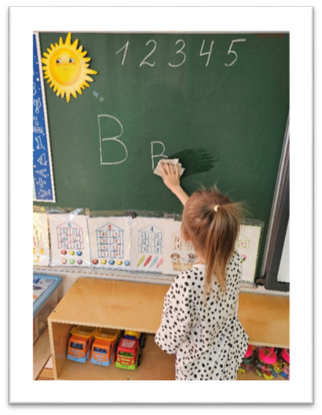
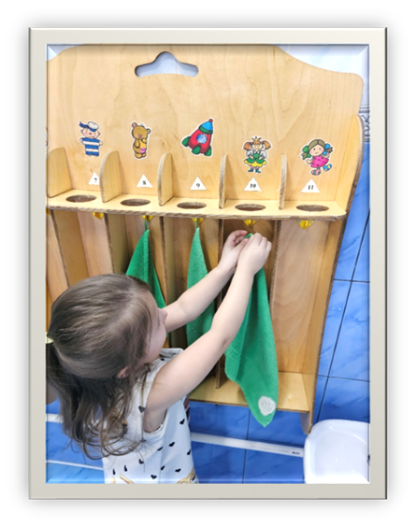
Хозяйственно-бытовой труд - направлен на обслуживание коллектива, поддержание чистоты и порядка в помещении и на участке, помощь взрослым в организации режимных моментов.

Slide 7
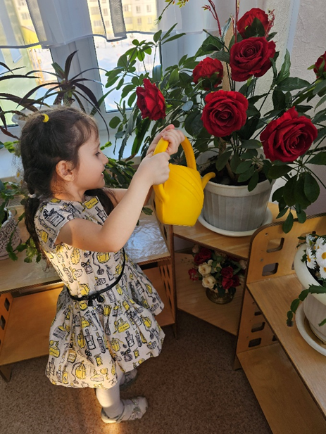
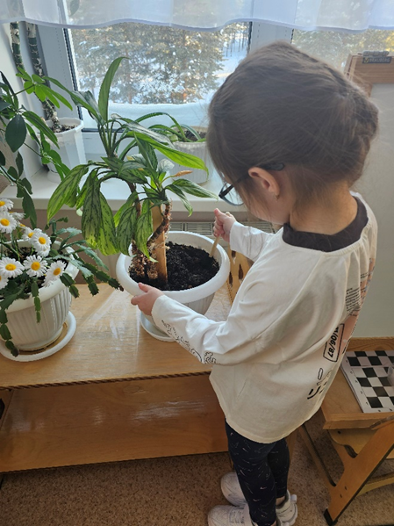
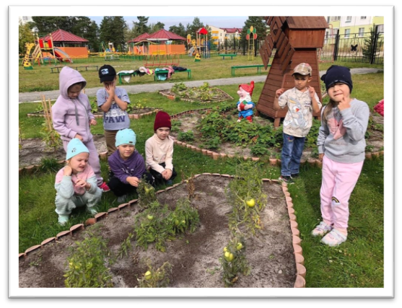
Труд в природе - уход за растениями, выращивание овощей на огороде и растений в уголке природы, цветнике, участке.

Slide 8
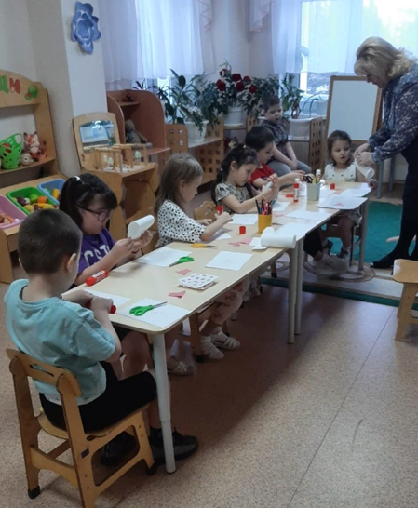
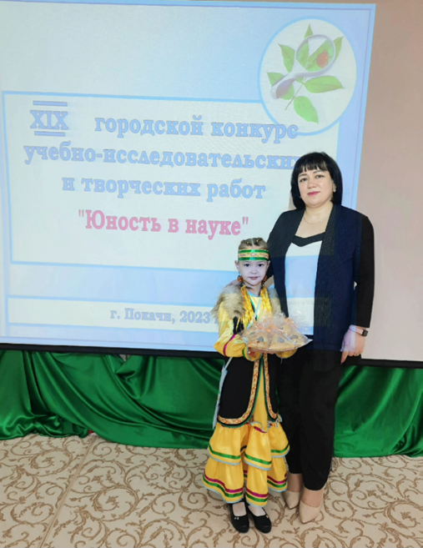
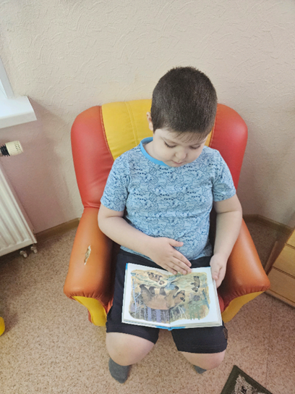
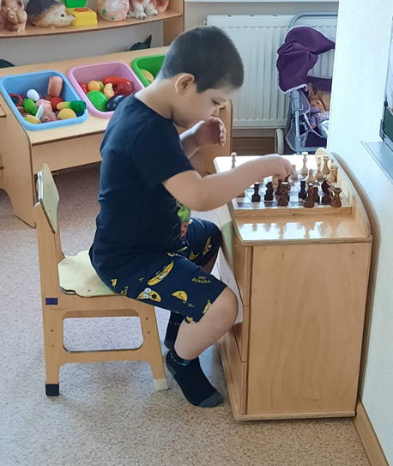
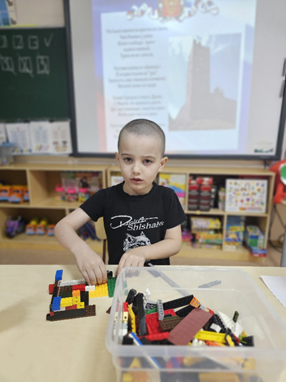
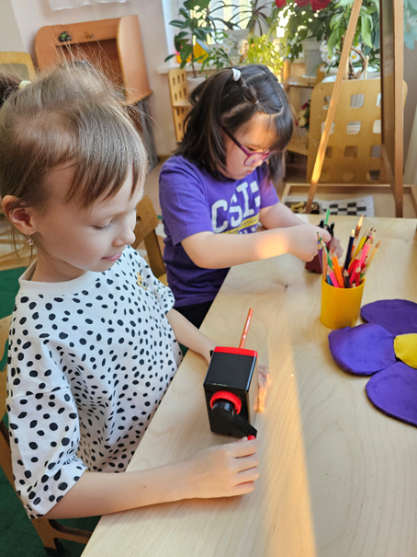
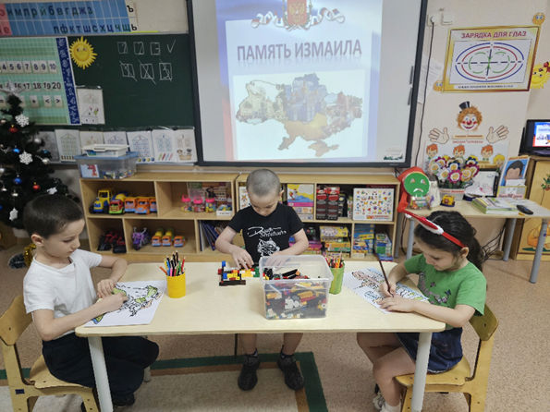
Ручной труд – направлен на удовлетворение эстетических потребностей человека, развивает конструктивные и творческие способности детей.

Slide 9
Процесс развития трудовой деятельности детей дошкольного возраста
требует целенаправленного педагогического руководства, которое заключается в установлении влиятельных способов руководства этим процессом. Ведь трудовое воспитание подрастающего поколения является одной из важнейших задач нашего общества.

